Slide 1

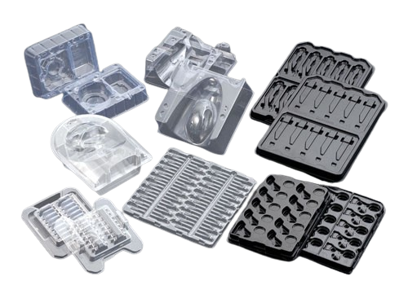
NGÀNH NHỰA ĐỊNH HÌNH
BÀI GIẢNG HUẤN LUYỆN AN TOÀN LAO ĐỘNG
BẢN QUYỀN THUỘC AN TOÀN NAM VIỆT

Slide 2
Một số vụ tai nạn trong nhà máy nhựa định hình
Tai nạn lao động trong nhà máy nhựa có thể đa dạng và đặc thù tùy thuộc vào loại hình và quy mô của nhà máy:
  Vụ tai nạn nghiêm trọng tại nhà máy nhựa Trung Quốc
  Sự cố do rò rỉ hóa chất tại nhà máy nhựa Mỹ
  Tai nạn do máy móc tại nhà máy nhựa Việt Nam
  Vụ nổ tại nhà máy nhựa châu Âu
  Tai nạn điện giật tại nhà máy nhựa Ấn Độ

Slide 3
Tóm tắt bài học
1. An toàn vệ sinh lao động đối với nhân viên trộn và phụ gia
2. An toàn vệ sinh lao động đối với nhân viên nung chảy và ép phun
3. An toàn vệ sinh lao động đối với nhân viên đùn nhựa
4. An toàn vệ sinh lao động đối với nhân viên thổi khuôn
5. An toàn vệ sinh lao động đối với nhân viên gia công và lắp ráp

Slide 4
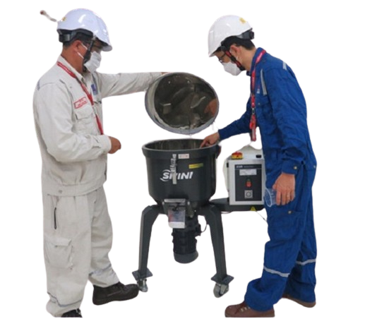
Trộn và phụ gia
1. Đặc điểm công việc trộn và phụ gia
Công việc trộn và phụ gia trong nhà máy nhựa định hình là một giai đoạn quan trọng nhằm cải thiện các đặc tính của sản phẩm nhựa cuối cùng.
Trong quá trình này, các hạt nhựa thô được kết hợp với các chất phụ gia để nâng cao độ bền, độ dẻo và khả năng chịu nhiệt của nhựa.

Slide 5
Trộn và phụ gia
2. Các dạng tai nạn lao động trong quá trình trộn và phụ gia
Trong quá trình trộn và phụ gia, công nhân phải đối mặt với nhiều nguy cơ tai nạn lao động.
Tiếp xúc trực tiếp với các chất phụ gia có thể gây ra phản ứng dị ứng, kích ứng da, hoặc các vấn đề về hô hấp, đặc biệt khi xử lý các hóa chất như chất chống oxi hóa và chất ổn định nhiệt.

Slide 6
Trộn và phụ gia
3. Nguyên nhân gây ra tai nạn lao động khi trộn và phụ gia
Tai nạn lao động trong quá trình trộn và phụ gia chủ yếu xuất phát từ nhiều nguyên nhân khác nhau, bao gồm lỗi kỹ thuật, sự bất cẩn của công nhân và điều kiện làm việc không an toàn.
Lỗi kỹ thuật thường liên quan đến sự cố máy móc như trục trặc trong hệ thống trộn, hỏng hóc bất ngờ hoặc hoạt động không đúng cách, gây ra chấn thương cơ học hoặc tiếp xúc nguy hiểm với các hóa chất.

Slide 7
Trộn và phụ gia
4. Biện pháp phòng tránh tai nạn lao động khi trộn và phụ gia
Để phòng tránh tai nạn lao động trong quá trình trộn và phụ gia, việc thực hiện các biện pháp an toàn là cực kỳ quan trọng. Trước hết, huấn luyện an toàn lao động là bước cơ bản nhưng vô cùng cần thiết.
Công nhân cần được đào tạo đầy đủ về quy trình làm việc an toàn, cách sử dụng và xử lý các chất phụ gia một cách chính xác, cũng như nhận biết và đối phó với các tình huống nguy hiểm.

Slide 8
Trộn và phụ gia
5. Quy định an toàn lao động khi trộn và phụ gia
Đầu tiên, tất cả công nhân phải được đào tạo đầy đủ về các nguy cơ tiềm ẩn và biện pháp phòng tránh, bao gồm cách sử dụng và xử lý an toàn các chất phụ gia như chất ổn định nhiệt, chất chống oxi hóa, chất làm mềm và các chất khác.
Các công nhân cũng phải tuân thủ mọi quy định về việc sử dụng trang thiết bị bảo hộ cá nhân như găng tay, mặt nạ, kính bảo hộ và áo phòng hóa chất.

Slide 9
Trộn và phụ gia
6. Xử lý tình huống tai nạn lao động khẩn cấp khi trộn và phụ gia
Đầu tiên, ngay khi phát hiện tai nạn, cần báo ngay cho bộ phận an toàn lao động và y tế của nhà máy để họ có thể đưa ra hướng dẫn cụ thể về cách xử lý tình huống.
Nếu có người bị thương, việc cấp cứu phải được thực hiện ngay lập tức. Cần triển khai các biện pháp cấp cứu sơ cứu như cấp oxy, cấp thoát khí, và làm sạch vết thương, sau đó chuyển người bị thương đến bệnh viện gần nhất để được cấp cứu kịp thời và chăm sóc y tế chuyên môn.

Slide 10
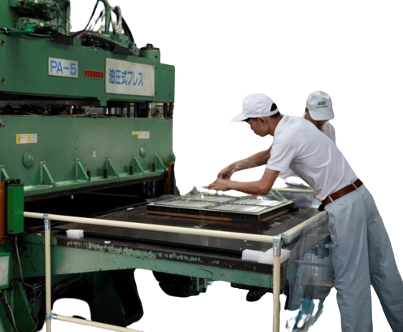
Nung chảy và ép phun
1. Đặc điểm công việc nung chảy và ép phun:
Trong quá trình nung chảy và ép phun, nguyên liệu nhựa sau khi được trộn đều sẽ được đưa vào máy ép phun (injection molding machine). Trong máy, nhựa sẽ trải qua quá trình nung chảy ở nhiệt độ cao để trở thành chất lỏng và sau đó được ép vào khuôn tạo hình.
Điều này đòi hỏi máy phải duy trì nhiệt độ ổn định và áp suất phù hợp để đảm bảo nhựa nung chảy đều và tiết kiệm năng lượng.

Slide 11
Nung chảy và ép phun
2. Các dạng tai nạn lao động trong quá trình nung chảy và ép phun:
Trong quá trình nung chảy và ép phun, các tai nạn lao động có thể xảy ra do nhiều nguyên nhân khác nhau. Một trong những nguy cơ chính là tai nạn liên quan đến máy móc, bao gồm việc va chạm, kẹt cắt hoặc mắc kẹt trong các phần di động của máy ép phun.
Ngoài ra, các tai nạn có thể xảy ra khi các nhân viên làm việc quá gần máy trong quá trình vận hành, gây ra nguy cơ va chạm hoặc bị thương bởi nhựa nung chảy.

Slide 12
Nung chảy và ép phun
3. Nguyên nhân gây ra tai nạn lao động khi nung chảy và ép phun
Tai nạn lao động trong quá trình nung chảy và ép phun có thể do nhiều nguyên nhân khác nhau gây ra. Một trong những nguyên nhân phổ biến nhất là liên quan đến việc vận hành máy móc và thiết bị. Các tai nạn có thể xảy ra khi máy ép phun hoạt động không đúng cách, gây ra va chạm, mắc kẹt hoặc kẹt cắt cho công nhân.
Ngoài ra, việc không tuân thủ đúng quy trình vận hành và bảo dưỡng máy móc cũng là một nguyên nhân tiềm ẩn gây ra tai nạn.

Slide 13
Nung chảy và ép phun
4. Biện pháp phòng tránh tai nạn lao động khi nung chảy và ép phun:
Đầu tiên, quan trắc môi trường lao động đóng vai trò quan trọng trong việc đánh giá và giảm thiểu nguy cơ. Đo lường nhiệt độ, áp suất, độ ẩm và hàm lượng khí độc trong không khí giúp nhận biết và giải quyết kịp thời các vấn đề tiềm ẩn.
Tiếp theo, việc tuân thủ quy trình an toàn lao động là điều không thể thiếu. Công nhân cần được đào tạo về cách sử dụng và bảo vệ trang thiết bị bảo hộ cá nhân một cách đúng đắn.

Slide 14
Nung chảy và ép phun
5. Quy định an toàn lao động khi nung chảy và ép phun:
Đầu tiên, tất cả nhân viên tham gia vào quy trình sản xuất cần được đào tạo đầy đủ về các nguy cơ tiềm ẩn và biện pháp phòng tránh tai nạn.
Việc sử dụng trang thiết bị bảo hộ cá nhân là bắt buộc. Các công nhân cần đảm bảo sử dụng đầy đủ bảo hộ chống bỏng, kính bảo hộ, mặt nạ và găng tay bảo hộ để bảo vệ sức khỏe trong quá trình làm việc.

Slide 15
Nung chảy và ép phun
6. Xử lý tình huống tai nạn lao động khẩn cấp khi nung chảy và ép phun:
Đầu tiên và quan trọng nhất, cần gọi ngay cho đội cứu hộ và y tế để họ có thể cấp cứu người bị nạn và đưa ra sự hỗ trợ cần thiết.
Nếu có người bị thương, việc cấp cứu phải được thực hiện ngay lập tức. Cần triển khai các biện pháp sơ cứu như cấp oxy, cấp thoát khí, và làm sạch vết thương. Sau đó, người bị thương cần được chuyển ngay đến bệnh viện gần nhất để được cấp cứu kịp thời và chăm sóc y tế chuyên môn.

Slide 16
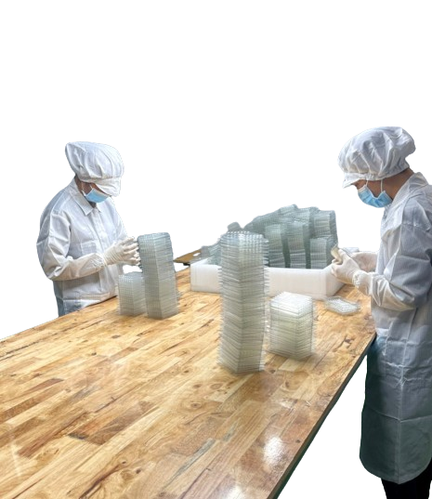
Đùn nhựa
1. Đặc điểm công việc đùn nhựa
Quá trình đùn nhựa (extrusion) là một phương pháp phổ biến trong sản xuất nhựa định hình. Trong quá trình này, nguyên liệu nhựa được nung chảy và đẩy qua một khuôn đùn để tạo ra các sản phẩm dạng thanh, ống, hoặc màng nhựa.
Khuôn đùn có thể được điều chỉnh để tạo ra các sản phẩm với kích thước và hình dáng khác nhau tùy thuộc vào yêu cầu sản xuất.

Slide 17
Đùn nhựa
2. Các dạng tai nạn lao động trong quá trình đùn nhựa
Trong quá trình đùn nhựa, có một số nguy cơ và tai nạn lao động có thể xảy ra do môi trường làm việc đòi hỏi sự chú ý và cẩn trọng. Một trong những nguy cơ chính là liên quan đến việc vận hành và bảo dưỡng máy móc.
Tai nạn có thể xảy ra khi máy đùn không được bảo dưỡng định kỳ hoặc không tuân thủ đúng quy trình an toàn, gây ra va chạm hoặc mắc kẹt cho công nhân.

Slide 18
Đùn nhựa
3. Nguyên nhân gây ra tai nạn lao động khi đùn nhựa
Có một số nguyên nhân chính gây ra tai nạn lao động trong quá trình đùn nhựa. Một trong những nguyên nhân phổ biến nhất là do thiếu hiểu biết và đào tạo về an toàn lao động.
Công nhân cần phải được đào tạo đầy đủ về cách vận hành và bảo dưỡng máy móc, cũng như các biện pháp an toàn cần thiết trong quá trình làm việc.

Slide 19
Đùn nhựa
4. Biện pháp phòng tránh tai nạn lao động khi đùn nhựa
Đầu tiên, việc đảm bảo đào tạo đầy đủ về an toàn lao động và quy trình làm việc an toàn là rất quan trọng. Công nhân cần phải hiểu rõ về các nguy cơ tiềm ẩn và biện pháp phòng tránh trong quá trình làm việc.
Việc duy trì và kiểm tra định kỳ cho máy móc và thiết bị cũng rất quan trọng. Cần thực hiện bảo dưỡng định kỳ để đảm bảo rằng máy đùn và khuôn đùn hoạt động ổn định và an toàn.

Slide 20
Đùn nhựa
5. Quy định an toàn lao động khi đùn nhựa
Trước tiên, công nhân cần được đào tạo về các quy trình và biện pháp an toàn lao động đối với quá trình đùn nhựa.
Điều này bao gồm việc hướng dẫn về cách vận hành máy móc, sử dụng trang thiết bị bảo hộ cá nhân và ứng phó với tình huống nguy hiểm.

Slide 21
Đùn nhựa
6. Xử lý tình huống tai nạn lao động khẩn cấp khi đùn nhựa
Đầu tiên và quan trọng nhất, cần gọi ngay cho dịch vụ cứu hộ và cung cấp thông tin chi tiết về vị trí và tình trạng của nạn nhân.
Trong khi chờ đợi sự giúp đỡ từ nhóm cứu hộ, các nhân viên khác trong khu vực cần phải giữ an toàn và tránh tiếp xúc trực tiếp với nguyên liệu nung chảy và máy móc đang hoạt động.

Slide 22
Thổi khuôn
1. Đặc điểm công việc thổi khuôn:
Quá trình thổi khuôn (blow molding) là một phương pháp phổ biến trong sản xuất các sản phẩm nhựa rỗng như chai, bình chứa và các loại bao bì khác. Công việc này bắt đầu bằng việc nung chảy nguyên liệu nhựa, sau đó ép vào một khuôn sơ bộ có hình dạng ban đầu của sản phẩm.
Tiếp theo, một lượng không khí được thổi vào khuôn, tạo ra áp suất trong khuôn và mở rộng nhựa để lấp đầy toàn bộ không gian và định hình sản phẩm theo khuôn mong muốn. Quá trình này tạo ra các sản phẩm nhựa có độ bền cao và trọng lượng nhẹ, phù hợp cho nhiều ứng dụng khác nhau.

Slide 23
Thổi khuôn
2. Các dạng tai nạn lao động trong quá trình thổi khuôn:
Trong quá trình thổi khuôn, mặc dù công việc này có thể an toàn nếu được thực hiện đúng cách, nhưng vẫn tồn tại một số nguy cơ tai nạn lao động.
Một trong những tai nạn phổ biến là tai nạn do chấn thương từ các máy móc và thiết bị trong quá trình vận hành. Việc tiếp xúc với các bộ phận di chuyển của máy thổi khuôn có thể gây ra chấn thương nghiêm trọng cho người lao động.

Slide 24
Thổi khuôn
3. Nguyên nhân gây ra tai nạn lao động khi thổi khuôn :
Có một số nguyên nhân chính gây ra tai nạn lao động khi thổi khuôn trong quá trình sản xuất nhựa. Một trong những nguyên nhân quan trọng là việc không tuân thủ các quy trình an toàn lao động.
Khi công nhân không áp dụng đúng các biện pháp an toàn như đeo kính bảo hộ, áo khoác chống nhiệt, hoặc không tuân thủ quy trình vận hành máy móc, nguy cơ tai nạn sẽ tăng lên đáng kể.

Slide 25
Thổi khuôn
4. Biện pháp phòng tránh tai nạn lao động khi thổi khuôn:
Trước hết, việc đảm bảo rằng tất cả nhân viên đều được đào tạo về an toàn lao động và quy trình làm việc là cực kỳ quan trọng. Họ cần được hướng dẫn về cách sử dụng thiết bị bảo hộ và biện pháp an toàn khi làm việc gần máy móc và thiết bị.
Ngoài ra, việc duy trì máy móc và thiết bị trong tình trạng hoạt động tốt cũng là một biện pháp quan trọng. Cần thực hiện các kiểm tra định kỳ và bảo dưỡng để đảm bảo rằng máy móc hoạt động ổn định và an toàn.

Slide 26
Thổi khuôn
5. Quy định an toàn lao động khi thổi khuôn:
Đầu tiên, tất cả nhân viên cần được đào tạo về các biện pháp an toàn cơ bản, bao gồm cách sử dụng thiết bị bảo hộ cá nhân và quy trình làm việc an toàn gần máy móc.
Việc kiểm tra định kỳ và bảo dưỡng máy móc và thiết bị là một phần quan trọng của quy định an toàn lao động. Đảm bảo rằng máy móc hoạt động ổn định và được bảo dưỡng đúng cách giúp giảm nguy cơ tai nạn và sự cố trong quá trình làm việc.

Slide 27
Thổi khuôn
6. Xử lý tình huống tai nạn lao động khẩn cấp khi thổi khuôn :
Đầu tiên, việc ngừng hoạt động máy móc ngay lập tức là điều cần thiết để ngăn chặn sự cố lan rộng và giảm thiểu nguy cơ tai nạn.
Tiếp theo, người điều hành máy móc và các nhân viên gần khu vực cần phải được hướng dẫn và đào tạo để biết cách xử lý tình huống khẩn cấp. Điều này bao gồm việc sử dụng thiết bị bảo hộ cá nhân và thực hiện các biện pháp cứu hộ như sơ cứu và gọi cấp cứu nếu cần thiết.

Slide 28
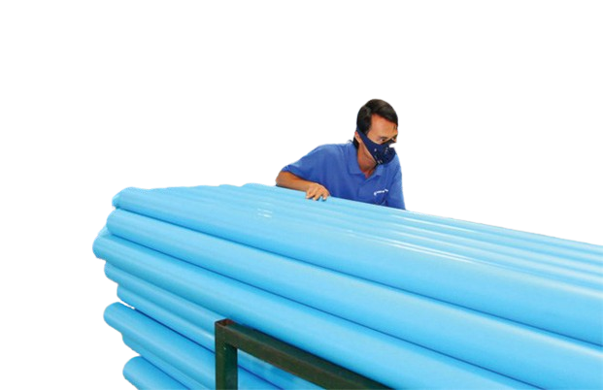
Gia công và lắp ráp
1. Đặc điểm công việc gia công và lắp ráp
Sau khi các sản phẩm nhựa được tạo hình, chúng có thể cần qua các công đoạn gia công như cắt gọt, mài, hàn hoặc dán keo để hoàn thiện.
Ngoài ra, các sản phẩm có thể cần được lắp ráp thành các bộ phận hoặc sản phẩm hoàn chỉnh trước khi đưa ra thị trường. Quá trình lắp ráp bao gồm việc sắp xếp và gắn kết các thành phần với nhau một cách chính xác và an toàn.

Slide 29
Gia công và lắp ráp
2. Các dạng tai nạn lao động trong quá trình gia công và lắp ráp
Trong quá trình gia công và lắp ráp sản phẩm nhựa, nhân viên có thể phải đối mặt với nhiều nguy cơ tai nạn lao động. Các tai nạn có thể xảy ra do sự cố trong việc sử dụng các thiết bị gia công như máy cắt gọt, máy mài, hoặc các thiết bị hàn điện.
Các tai nạn có thể gây ra vết thương, đau đớn hoặc thậm chí làm mất tính mạng của nhân viên.

Slide 30
Gia công và lắp ráp
3. Nguyên nhân gây ra tai nạn lao động khi gia công và lắp ráp
Sử dụng thiết bị không an toàn: Việc sử dụng các máy móc gia công như máy cắt gọt, máy mài, hoặc các thiết bị hàn không đảm bảo an toàn có thể dẫn đến tai nạn.
Thiếu đào tạo và hướng dẫn: Nhân viên không được đào tạo đầy đủ về cách sử dụng thiết bị và các biện pháp an toàn khi làm việc có thể dẫn đến tai nạn. Sự thiếu hiểu biết và kỹ năng trong việc xử lý các tình huống không mong muốn cũng là một nguyên nhân tiềm ẩn.

Slide 31
Gia công và lắp ráp
4. Biện pháp phòng tránh tai nạn lao động khi gia công và lắp ráp
Đào tạo an toàn: Tất cả nhân viên tham gia vào các công đoạn gia công và lắp ráp cần được đào tạo đầy đủ về an toàn lao động. Đào tạo này bao gồm việc sử dụng thiết bị an toàn, xử lý vật liệu độc hại, và cách ứng phó với tình huống khẩn cấp.
Sử dụng thiết bị an toàn: Đảm bảo rằng tất cả các máy móc và thiết bị sử dụng trong quá trình gia công được bảo trì định kỳ và đáp ứng các tiêu chuẩn an toàn. Cung cấp bảo hộ cá nhân như mũ bảo hộ, găng tay, kính bảo hộ và áo chống đạn.

Slide 32
Gia công và lắp ráp
5. Quy định an toàn lao động khi gia công và lắp ráp
Đào tạo an toàn: Tất cả nhân viên tham gia vào các công đoạn gia công và lắp ráp cần được đào tạo về các biện pháp an toàn lao động. Đào tạo này cần tập trung vào việc sử dụng thiết bị bảo hộ, xử lý vật liệu độc hại và phản ứng trong tình huống khẩn cấp.
Sử dụng thiết bị bảo hộ: Cung cấp đầy đủ trang thiết bị bảo hộ cá nhân như mũ bảo hộ, kính bảo hộ, găng tay và giày bảo hộ. Đảm bảo mọi người luôn đeo đúng cách và sử dụng đầy đủ trang thiết bị này khi làm việc.

Slide 33
Gia công và lắp ráp
6. Xử lý tình huống tai nạn lao động khẩn cấp khi gia công và lắp ráp
Báo ngay cho người quản lý: Khi phát hiện tai nạn, người lao động cần báo ngay cho người quản lý hoặc người phụ trách an toàn lao động tại hiện trường.
Cấp cứu người bị nạn: Tức thời cấp cứu và chăm sóc người bị nạn. Hỏi rõ về tình trạng sức khỏe của họ và cung cấp sự giúp đỡ cần thiết cho đến khi đội cứu hộ đến.

Slide 34
Cảm ơn các bạn đã theo dõi
Mọi thắc mắc về bài giảng xin liên hệ với chúng tôi theo thông tin bên dưới:
CÔNG TY TNHH HUẤN LUYỆN AN TOÀN VÀ QUAN TRẮC MÔI TRƯỜNG NAM VIỆT (AN TOÀN NAM VIỆT)
Địa chỉ: Lầu 2, số 655 Đường Điện Biên Phủ, Phường 25, Quận Bình Thạnh, Thành phố Hồ Chí Minh, Việt Nam
Hotline 0908.111.791
Website https://antoannamviet.com/
Email: Lienhe@antoannamviet.com

